Slide 1

ОРГАНІЗАЦІЙНО-ПРАВОВІ ФОРМИ ФАРМАЦЕВТИЧНОЇ ДІЯЛЬНОСТІ. ЛІЦЕНЗУВАННЯ ФАРМАЦЕВТИЧНОЇ ДІЯЛЬНОСТІ ЯК ВАЖЛИВИЙ МЕХАНІЗМ ДЕРЖАВНОГО РЕГУЛЮВАННЯ

Slide 2
Теоретичні питання:
1. Фармацевтична діяльність, її сутність. Організаційно-правові форми фармацевтичної діяльності.
2. Поняття, види суб’єктів та об’єктів фармацевтичної діяльності.
3. Фармацевтичні організації, їх типи, характеристика як суб’єктів фармацевтичного ринку.
4. Ліцензування фармацевтичної діяльності як важливий механізм державного регулювання.
5. Загальні принципи державної політики у сфері ліцензування.
6. Порядок ліцензування в фармацевтичної діяльності
Питання для самостійної роботи:
1. Становлення та розвиток аптечної справи в Україні.
2. Ринок як комплексна правова категорія. Характеристика фармацевтичного ринку.
3. Нормативно-правове регулювання утилізації та знищення неякісних лікарських засобів

Slide 3
Література:
1. Основи права та законодавства у фармації : нац. підруч. для студентів вищ. навч. закл. / А. А. Котвіцька, І. В. Кубарєва, О. О. Суріков та ін. ; за ред. А.А. Котвіцької. – Харків : НФаУ : Золоті сторінки, 2016. – 528 с. – (Національний підручник).
2. Фармацевтичне правознавство у схемах і таблицях : навч. посіб. для студ. вищ. навч. закл. / А. А. Котвіцька, І. В. Кубарєва, О. О. Суріков та ін. – Х. : НФаУ, 2015. – 112 с.
3. Фармацевтичне законодавство України : збірник нормативно-правових актів (станом на 01 вересня 2013 р.) : у 2 т. / А. А. Котвіцька, О. О. Суріков, І. В. Кубарєва та ін. ; за ред. проф. А. А. Котвіцької. – Х. : НФаУ, 2013.
4. Цивільний та Господарський кодекси України. – Закон від 16.01.2003 № 435;436-IV.
5. Кримінальний кодекс України. – Закон від 05.04.2001 № 2341-III.
6. Закон України № 222-VIII від 02.03.2015 р. «Про ліцензування певних видів господарської діяльності» (ред. 28.09.2017 р.).
7. ПКМУ № 929 від 30.11.2016 р. «Про затвердження Ліцензійних умов провадження господарської діяльності з виробництва лікарських засобів, оптової та роздрібної торгівлі лікарськими засобами, імпорту лікарських засобів (крім активних фармацевтичних інгредієнтів)».
8. Наказ МОЗ від 24.04.2015 № 242 “Про затвердження Правил утилізації та знищення лікарських засобів”.

Slide 4

ГОСПОДАРСЬКА ДІЯЛЬНІСТЬ ТА ЇЇ ВИДИ
Господарська діяльність - діяльність суб’єктів господарювання у сфері суспільного виробництва, спрямована на виготовлення та реалізацію продукції, виконання робіт чи надання послуг вартісного характеру, що мають цінову визначеність (ч. 1 ст. 3 ГК України).
ВИДИ ГОСПОДАРСЬКОЇ ДІЯЛЬНОСТІ
ч. 2 ст. 3 ГК України
• некомерційна господарська діяльність;
• (без мети одержання прибутку);
ч. 2 ст. 3 ГК України
• комерційна господарська діяльність (підприємництво);
ст. 42 ГК України
• підприємництво – це самостійна, ініціативна, систематична, на власний ризик господарська діяльність, що здійснюється суб’єктами господарювання (підприємцями) з метою досягнення економічних і соціальних результатів та одержання прибутку.

Slide 5

ГОСПОДАРСЬКА ДІЯЛЬНІСТЬ ТА ЇЇ ВИДИ
Конституція України ст. 42 “Кожний громадянин має право на вільне використання своїх здібностей та майна з метою підприємницької або іншої, незабороненої законом, економічної діяльності”.
Конституція, Цивільний та Господарський кодекси України закріплюють основні засади здійснення господарської діяльності
ч. 2 ст. 42 Конституції України
• Держава забезпечує захист конкуренції у підприємницькій діяльності. Не допускаються зловживання монопольним становищем на ринку, неправомірне обмеження конкуренції та недобросовісна конкуренція. Види і межі монополії визначаються законом.
ч. 3 ст. 42 Конституції України
• Держава захищає права споживачів, здійснює контроль за якістю і безпечністю продукції та усіх видів послуг і робіт, сприяє діяльності громадських організацій споживачів.
ст. 42 ГК України
• Свобода підприємницької діяльності є однією із загальних засад цивільного законодавства.

Slide 6

ФОРМА ВЛАСНОСТІ
Організаційно-правова форма господарювання — сукупність майнових та організаційних відмінностей, особливостей взаємозв’язку власників, засновників, учасників щодо їх відповідальності між собою та іншими контрагентами, а також способів формування майнової бази.
• Органи виконавчої влади в сфері ОЗ та фармацевтичного сектору, їх територіальні органи, НАМН.
• Виконавчі органи державної влади суб’єктів у сфері ОЗ та фарм. сектору, органи управління.
• Підвідомчі органи виконавчої влади, органи НАМН, суб'єкти господарської діяльності України, організації у сфері нагляду та захисту прав споживачів, судово-експертні установи.
ДЕРЖАВНА
• Органи місцевого самоврядування, що здійснюють повноваження у сфері ОЗ та надання фармацевтичної допомоги. • Підвідомчі органи місцевого самоврядування, медичні та фармацевтичні організації.
КОМУНАЛЬНА
ПРИВАТНА
• Медичні та фармацевтичні організації, що утворюються юридичними та фізичними особами, які здійснюють діяльність у медичній та фармацевтичній сферах.

Slide 7



ОРГАНІЗАЦІЙНІ ФОРМИ БІЗНЕСУ
Функція підприємництва - забезпечувати оновлення економіки, створювання інноваційне середовище. Правильний вибір організаційної форми забезпечує ефективне функціонування підприємницьких структур у ринковій економіці. У підприємницькій діяльності організаційною одиницею бізнесу є підприємство, фірма, установа та компанія.
Фірма — це підприємство, організація, установа, яка здійснює господарську діяльність з метою одержання прибутку. Фірмою можуть бути представлені індивідуальні підприємці або об'єднання їх
Компанія — це асоціація підприємств, що функціонує на принципах партнерства, корпорації або інших формах організації бізнесу

Slide 8



НАЙБІЛЬШ ПОШИРЕНІ ОРГАНІЗАЦІЙНО-ПРАВОВІ ФОРМИ ФАРМАЦЕВТИЧНОЇ ДІЯЛЬНОСТІ
❑Одноосібне володіння.
❑Товариства (партнерства).
❑ Корпорації.
Ознаки, що відрізняють організаційні форми
Кількість учасників створеного господарюючого суб’єкта
Хто є власником капіталу
Межі майнової відповідальності
Джерела майна господарської діяльності
Спосіб розподілу прибутків і збитків
Форма управління суб’єктом господарювання

Slide 9
ЧИННИКИ, ЩО ВИЗНАЧАЮТЬ ОРГАНІЗАЦІЙНІ ФОРМИ ПІДПРИЄМНИЦТВА
Цілі, які ставить перед собою підприємець (група підприємців)
Відповідальність
Управлінські здібності підприємця чи менеджерів
Передбачувана тривалість існування підприємства
Оподаткування
Можливості зміни власника
Потреби у фінансових коштах

Slide 10



ОСНОВНІ КРИТЕРІЇ КЛАСИФІКАЦІЇ СУБ’ЄКТІВ ОЗ ЗГІДНО З ОРГАНІЗАЦІЙНО-ПРАВОВОЮ ФОРМОЮ
Форма організації діяльності СГ
Шляхом набуття статусу
Індивідуальний підприємець
Створення нового суб’єкта права
Юридична особа
Шляхом укладання угоди
Товариство

Slide 11

ОСНОВНІ КРИТЕРІЇ КЛАСИФІКАЦІЇ СУБ’ЄКТІВ ОЗ ЗГІДНО З ОРГАНІЗАЦІЙНО-ПРАВОВОЮ ФОРМОЮ
ГОСПОДАРСЬКА КОМПЕТЕНЦІЯ
Суб’єкти з загальною компетенцією
Суб’єкти з обмеженою компетенцією
Суб’єкти спеціальної компетенції
Суб’єкти виключної компетенції
Обмеження законом, угодою, установчими документами
Суб’єктами господарської діяльності - (ст.55 Господарського кодексу) визнаються учасники господарських відносин, які здійснюють господарську діяльність, реалізуючи господарську компетенцію, мають відокремлене майно і несуть відповідальність за своїми зобов’язаннями в межах цього майна.

Slide 12
ЮРИДИЧНА ТА ФІЗИЧНА ОСОБА
В Україні можна вести комерційну діяльність від свого імені, особисто виступаючи як приватний підприємець, або від імені юридичної особи, власником або співвласником якого є підприємець.
Юридичною особою є організація, створена і зареєстрована у встановленому законом порядку. Юридична особа наділяється цивільною правоздатністю і дієздатністю, може бути позивачем та відповідачем у суді.
Цивільний кодекс України (ЦКУ) ст. 80, ст. 24
• Ознаки: наявність відособленого майна; наявність організаційної єдності; участь у цивільному обороті від свого імені; самостійна майнова відповідальність. Правоздатність і дієздатність юридичних осіб здобуваються одночасно, виникають з моменту державної реєстрації.
Людина як учасник цивільних відносин вважається фізичною особою.
• Фізична особа здійснює своє право на підприємницьку діяльність за умови її державної реєстрації в порядку, встановленому законом. Відповідає по зобов’язаннях, пов’язаними з підприємницькою діяльністю, всім своїм майном. Реєструється підприємцем за місцем прописки. Цивільна правоздатність фізичної особи виникає в момент її народження і припиняється в момент її смерті.

Slide 13


КРИТЕРІЇ КЛАСИФІКАЦІЇ ЮРИДИЧНИХ ОСІБ
Критерії
Мета діяльності
Організаційно правова форма
Право відокремлення майна організації
Право засновників на передане організації майно
Підстави об'єднання
Розподіл майна організації за вкладами
Залежність від іншого суб'єкта господарюванн я
Місце що займає суб'єкт на ринку
Кількість працівників
Частка в капіталі іноземних інвестицій
Юридична відповідальність перед контрагентами
Наявність особливостей у разі ліквідації юридичної особи

Slide 14

ОЗНАКИ ФІЗИЧНИХ ОСІБ
ОЗНАКИ
Ім’я
Стан здоров’я
Стать
Вік
Громадян ство
Право на ім’я
Цивільний кодекс України (ЦКУ) ст. 24

Slide 15
ОСНОВНІ БЛОКИ ПРАВОВИХ НОРМ
цивільно-правові відносини
Адміністративно-правові відносини
внутрішні відносини суб’єкта господарювання
Надання медичних та фармацевтичних послуг населенню; реалізація ЛЗ із аптек; цивільноправові відносини, які виникають у разі нанесення шкоди здоров’ю та життю громадян.
Регулювання відносин обумовлених функцією державного контролю за дотримання фарм. організаціями вимог; регулювання діяльності аптечних організацій як суб’єктів господарювання; регулювання ліцензування, сертифікації аптечних організацій, ціноутворення на ліки;
Регулювання порядку заснування, функціонування, реорганізації, ліквідації аптечних організацій; регулювання трудових відносин; регулювання діяльності некомерційних організацій. Між суб’єктами господарювання – партнерських та конкурентних правовідносин.

Slide 16
ФАРМАЦЕВТИЧНА ДІЯЛЬНІСТЬ, ЇЇ СУТНІСТЬ
Фармацевтична діяльність (енциклопедичний словник фарм. термінів-2014 р.) «це узагальнене поняття науково-практичної діяльності СОЗ, що охоплює лікознавство, освіту, управління, створення, вивчення, реєстрацію, стандартизацію та контроль якості, реалізацію, застосування фармацевтичних препаратів, розроблення обладнання тощо у сфері обігу на фармацевтичному ринку; керівництво фармацевтичними підприємствами та їх структурними підрозділами; надання фармацевтичних послуг».
Можливості правового вибору фармацевтичної діяльності
ВИД ФАРМАЦЕВТИЧНОЇ ДІЯЛЬНОСТІ
ОРГАНІЗАЦІЙНО-ПРАВОВА ФОРМА ДІЯЛЬНОСТІ
ТЕРИТОРІАЛЬНА МЕЖА ЗДІЙСНЕННЯ ВИДА ДІЯЛЬНОСТІ
КІЛЬКІСТЬ УЧАСНИКІВ ДІЯЛЬНОСТІ

Slide 17


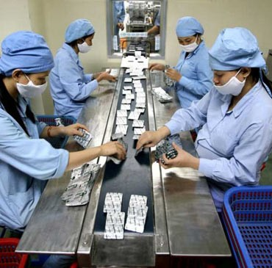
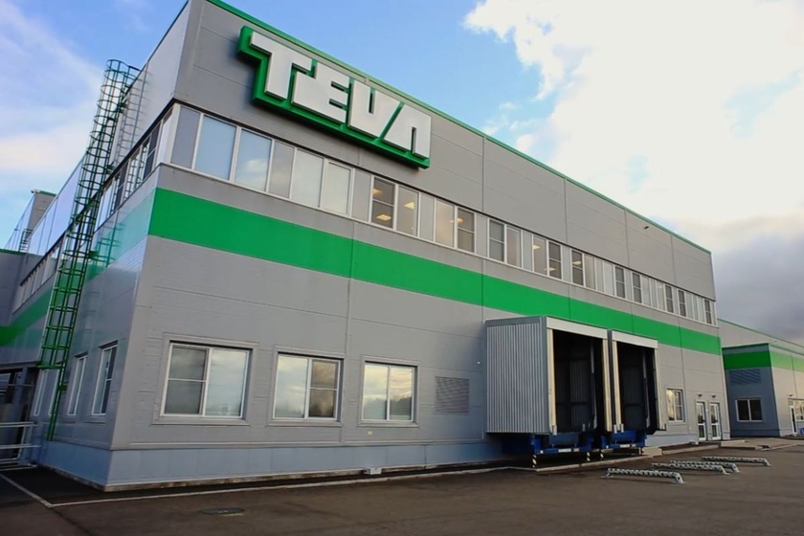
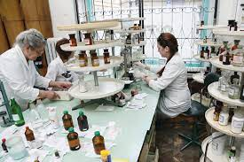
ВИДИ ФАРМАЦЕВТИЧНОЇ ДІЯЛЬНОСТІ
Оптова та роздрібна торгівля ЛЗ
Дистрибуція ЛЗ
Виготовлення ЛЗ
Промислове виробництво ЛЗ
Виробництво ЛЗ в умовах аптеки

Slide 18

ПОНЯТТЯ, ВИДИ СУБ’ЄКТІВ ТА ОБ’ЄКТІВ ФАРМАЦЕВТИЧНОЇ ДІЯЛЬНОСТІ
Правовідносини - це такі суспільні відносини, які врегульовані нормами права, учасники яких пов'язані між собою взаємними юридичними правами і обов'язками, що охороняються державою.
Об'єкти
Суб'єкти
Об’єкти правовідносин — різноманітні матеріальні та нематеріальні блага або процес їх створення, які складають предмет суб’єктів права.
Лікарські засоби
Підприємства оптової торгівлі
Підприємства роздрібної торгівлі

Slide 19

ПОНЯТТЯ, ВИДИ СУБ’ЄКТІВ ТА ОБ’ЄКТІВ ФАРМАЦЕВТИЧНОЇ ДІЯЛЬНОСТІ
Лікарський засіб - будь-яка речовина або комбінація речовин, що має властивості та призначена для лікування або профілактики захворювань у людей, яка може бути призначена для запобігання вагітності, відновлення, корекції чи зміни фізіологічних функцій у людини шляхом здійснення фармакологічної, імунологічної або метаболічної дії або для встановлення медичного діагнозу.
Соціальний- передбачає забезпечення ЛЗ усіх верств населення та попередження загрози безпеці країни.
Ст. 2 Закону України “Про лікарські засоби”
Правовий- передбачає формування системи заходів, які забезпечують належний контроль за дотриманням вимог щодо якості та безпеки ліків.
Основні критерії ЛЗ
Цільовий-передбачає застосування ЛЗ у медицині з метою діагностики, профілактики, реабілітації, лікування захворювань.

Slide 20
КЛАСИФІКАЦІЯ ЛЗ ЯК ОБ’ЄКТІВ ПРАВОВІДНОСИН
ЛЗ
Обігоздатність
ступінь шкідливих властивостей
характер відпуску з аптеки
обмежений обіг
вільний обіг
вилучені з обігу
джерела підвищеної небезпеки
не мають високого ступеня небезпеки
Безрецептурні ЛЗ
рецептурні ЛЗ
Відпускаються за спеціальним рецептом
Директива ЄС 2001/83 від 06.11.2001р . Наказ МОЗ України від 17.05.2001 р. No185 «Про затвердження критеріїв визначення категорій відпуску ЛЗ»

Slide 21
СУБ’ЄКТИ ФАРМАЦЕВТИЧНОЇ ДІЯЛЬНОСТІ
Дистриб'ютор – суб'єкт господарювання, який провадить відповідну діяльність щодо дистрибуції (оптової дистрибуції лікарських засобів).
• ПрАТ «Фармацевтична фабрика «Дарниця», корпорація «Артеріум», ПАТ«Фармак», ПАТ НВЦ «Борщагівськиий ХФЗ», ТОВ «Фармацевтична компанія «Здоров’я»
• ПАТ Державна акціонерна компанія «Ліки України»
ПКМУ № 929 від 30.11.2016 р. «Про затвердження Ліцензійних умов провадження господарської діяльності з виробництва лікарських засобів, оптової та роздрібної торгівлі лікарськими засобами, імпорту лікарських засобів (крім активних фармацевтичних інгредієнтів)»
Вітчизняні виробники
Державні оптові компанії
Приватні
Комунальні
• ТОВ «БаДМ», СП “Оптима-Фарм” ЛТД, ТОВ «ФІТОЛІК», ТОВ “Вента” ЛТД.
• Львівської обласної ради «Обласний аптечний склад», ДОРП «Обласний аптечний склад»

Slide 22
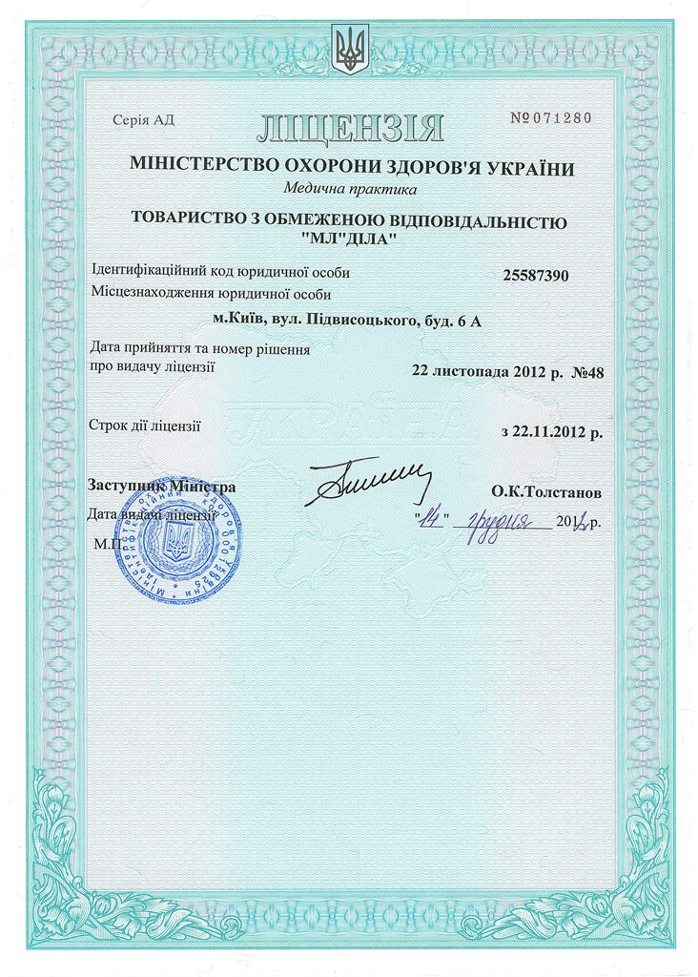
ЛІЦЕНЗУВАННЯ ФАРМАЦЕВТИЧНОЇ ДІЯЛЬНОСТІ ЯК ВАЖЛИВИЙ МЕХАНІЗМ ДЕРЖАВНОГО РЕГУЛЮВАННЯ

Slide 23


РЕГУЛЯТОРНА ДІЯЛЬНІСТЬ В СФЕРІ ОБІГУ ЛЗ
діяльність, спрямована на вдосконалення правового регулювання господарських відносин, а також адміністративних відносин між Регуляторними органами країни (Міністерством охорони здоров'я або іншими уповноваженими органами, експертними установами) і суб'єктами господарювання (заявниками, виробниками, лікарями, пацієнтами, споживачами).
Основна мета - підвищення ефективності, узгодженості та прозорості діяльності уповноважених органів і експертних установ, які здійснюють регуляторні функції.
Керівництво СТ-Н МОЗ 42- 1.1 : 2013 «Лікарські засоби. Належна регуляторна практика »
Основні регуляторні процедури в сфері обігу ЛЗ :
ліцензування (виробництва, оптової та роздрібної реалізації), що проводиться за допомогою інспектування;
реєстрація ЛЗ, заснована на експертних висновках;
сертифікація ЛC;
контроль якості ЛЗ;
фармаконагляд;
контроль просування та реклами.

Slide 24
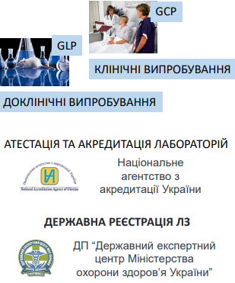
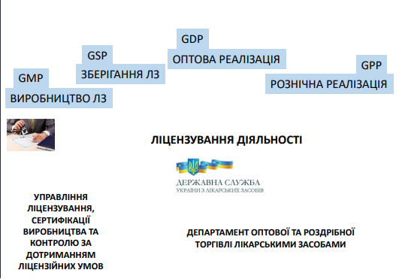
РЕГУЛЯТОРНА ДІЯЛЬНІСТЬ В СФЕРІ ОБІГУ ЛЗ

Slide 25
ПРИНЦИПИ І ФУНКЦІЇ ЛІЦЕНЗУВАННЯ
Ліцензування - засіб державного регулювання провадження видів господарської діяльності, що підлягають ліцензуванню, спрямований на забезпечення реалізації єдиної державної політики у сфері ліцензування, захист економічних і соціальних інтересів держави, суспільства та окремих споживачів
ПРИНЦИПИ
ФУНКЦІЇ
єдиної державної системи ліцензування
територіальності
принцип дотримання законності
рівності прав суб’єктів господарювання
відкритості процесу ліцензування
пріоритетності захисту прав, законних інтересів, життя і здоров’я людини, навколишнього природного середовища, захисту обмежених ресурсів держави та забезпечення безпеки держави
Контрольна - контроль наявності умов здійснення господарської діяльності
Облікова - здійснення єдиного обліку усіх суб‘єктів господарювання, які мають ліцензію
Інформаційна - ведення та зберігання реєстраційної справи здобувача ліцензії
Статистична - аналіз динаміки розвитку ринку
Охоронна – забезпечення охорони прав та інтересів усіх суб'єктів правовідносин

Slide 26
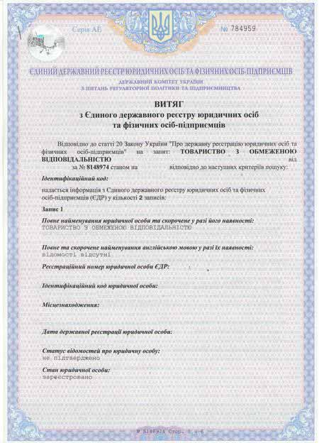
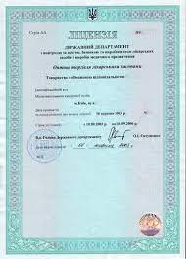
ЗРАЗКИ ЛІЦЕНЗІЇ
Бланк ліцензії єдиного зразка затверджений ПКМУ від 20 листопада 2000 р. N 1719, в ред. від 9 лютого 2011 р.
Ліцензія – документ, що надається органом ліцензування, на право провадження суб’єктом господарювання визначеного ним виду господарської діяльності, що підлягає ліцензуванню, в електронному вигляді (запис про наявність ліцензії у такого суб’єкта господарювання в Єдиному державному реєстрі юридичних осіб та фізичних осіб — підприємців) або на паперовому носії
КОПІЯ та ДУБЛІКАТ ліцензії не передбачені
Відповідно до Закону України «Про ліцензування видів господарської діяльності» ліцензія видається у електронному вигляді ( 01.01.2017) За бажанням суб’єкта можлива видача паперового документа !

Slide 27

ОСНОВНІ НПА У СФЕРІ ЛІЦЕНЗУВАННЯ ФАРМАЦЕВТИЧНОЇ ДІЯЛЬНОСТІ
Ієрархія нормативно-правових документів у сфері ліцензування
Вищий рівень
Конституція України
Ст. 42 – Гарантії громадянам на здійснення підприємницької діяльності
І рівень
Закон України від № 222-VIII від 02.03.2015 р.
«Про ліцензування видів господарської діяльності»
ІІ рівень
▪ ПКМУ від 05.08.2015 р. № 609 «Про затвердження переліку органів ліцензування»
▪ ПКМУ від 30.11.2016 р. № 929 «Про затвердження Ліцензійних умов провадження господарської діяльності з виробництва лікарських засобів, оптової та роздрібної торгівлі лікарськими засобами, імпорту лікарських засобів (крім активних фармацевтичних інгредієнтів)»

Slide 28
ОСНОВНІ НПА У СФЕРІ ЛІЦЕНЗУВАННЯ ФАРМАЦЕВТИЧНОЇ ДІЯЛЬНОСТІ
Ієрархія нормативно-правових документів у сфері ліцензування
Наказ МОЗ України від 04.07.2017 №759 «Про затвердження уніфікованих форм актів, що складаються за результатами проведення планового (позапланового) заходу державного нагляду (контролю) щодо додержання ліцензіатом Ліцензійних умов провадження господарської діяльності з виробництва лікарських засобів, оптової, роздрібної торгівлі лікарськими засобами та з імпорту лікарських засобів (крім активних фармацевтичних інгредієнтів)» (Додаток № 6).
ІІІ рівень
ІV рівень
▪ ДБН В.2.2-10-2001 «Будинки і споруди. Заклади охорони здоров'я» Наказ Держбуду України від 04.01.2001 р. № 2
▪ Вимоги «ДБН В.2.2-17.2006. Будинки і споруди. Доступність будинків і споруд для маломобільних груп населення»

Slide 29
ПРИНЦИПИ ДЕРЖАВНОЇ ПОЛІТИКИ У СФЕРІ ЛІЦЕНЗУВАННЯ
Види господарської діяльності, що підлягають ліцензуванню
Орган ліцензування – державний орган, уповноважений законом або Кабінетом Міністрів України на здійснення ліцензування господарської діяльності
Закон України “Про ліцензування видів господарської діяльності” (Ст. 7)
Органи ліцензування в фармацевтичній та медичній галузях (Постанова КМУ № 609 від 05.08.2015 “Про затвердження органів ліцензування”
п.10
▪ Виробництво ЛЗ
▪ Оптова торгівля ЛЗ
▪ Роздрібна торгівля ЛЗ
▪ Імпорт ЛЗ
Державна служба України з лікарських засобів та контролю за наркотиками
▪ Культивування рослин, включених у таблицю І Переліку наркотичних засобів, психотропних речовин і прекурсорів
▪ Розроблення, виробництво, виготовлення, зберігання, перевезення, придбання, ввіз/вивіз на територію Украни, знищення наркотичних ЛЗ
п.22
п.15
Медична практика
Міністерство охорони здоров'я України
п.16
Діяльність банків пуповинної крові, інших тканин і клітин людини

Slide 30
ПРИНЦИПИ ДЕРЖАВНОЇ ПОЛІТИКИ У СФЕРІ ЛІЦЕНЗУВАННЯ
Перелік документів для отримання ліцензії
Для виробництва / виготовлення ЛЗ:
1. Заява встановленого зразка
2. Відомості (Додаток 5 до Ліцензійних умов)
3. Інформація в довільній формі про відсутність контролю за діяльністю здобувача ліцензії осіб – резидентів інших держав, що здійснюють збройну агресію проти України;
4. Опис документів (два примірника)
-копія досьє виробничої дільниці
(для промислового виробництва ЛЗ)
-відомості про наявність матеріально-технічної бази та кваліфікаційний рівень працівників, необхідних для провадження господарської діяльності з виробництва (виготовлення) лікарських засобів в умовах аптеки за підписом заявника
- суб'єкта господарювання
(для виготовлення ЛЗ в умовах аптеки)
Для оптової, роздрібної торгівлі ЛЗ:
-відомості про наявність матеріально-технічної бази та кваліфікованого персоналу, необхідних для провадження господарської діяльності з роздрібної/оптової торгівлі лікарськими засобами за підписом заявника - суб'єкта господарювання
Про результати засідань ліцензійної комісії можна дізнатись у розділі Рішення щодо видачі та анулювання ліцензій” офіційного сайту Держлікслужби.
Для імпорту ЛЗ:
-копія досьє імпортера

Slide 31
Алгоритм отримання ліцензії
Подання заяви
Розгляд заяви
Перевірка ЛУ
оплата протягом
10 днів
Залишення заяви без розгляду:
Відмова у видачі ліцензії:
Набуття права на провадження виду господарської діяльності, що підлягає ліцензуванню, відбувається з моменту внесення даних про рішення органу ліцензування про видачу йому ліцензії до Єдиного державного реєстру юридичних осіб та фізичних осіб – підприємців.
1) документи, подані не в повному обсязі; 2) підписані особою, яка не має на це повноважень; оформлені із порушенням вимог Закону «Про ліцензування видів господарської діяльності», складені не за встановленою формою або не містить даних; 3) подані з порушенням строків, 4) відсутність суб’єкта у Єдиному державному реєстрі юридичних осіб та фізичних осіб - підприємців; 5) наявність інформації про здійснення контролю за діяльністю суб’єкта господарювання у значенні, наведеному у ст. ЗУ "Про захист економічної конкуренції", резидентами держав, що здійснюють збройну агресію проти України, у значенні, наведеному у ст. 1 ЗУ Про оборону України".
встановлення невідповідності здобувача ліцензії Ліцензійним умовам;
виявлення недостовірності даних у підтвердних документах, поданих здобувачем ліцензії.
У разі виявлення недостовірності даних у підтвердних документах, поданих здобувачем ліцензії, суб’єкт господарювання може подати до нову заяву про отримання ліцензії не раніше ніж через три місяці з дати прийняття рішення про відмову

Slide 32

ОПЛАТА ТА СТРОК ДІЇ ЛІЦЕНЗІЇ
▪ Плата (адміністративний збір) за видачу ліцензії складає одін прожитковий мінімум, виходячи з розміру прожитковий мінімуму для працездатних осіб , що діє на день прийняття органом ліцензування рішення про видачу ліцензії, якщо інший розмір плати не встановлений законом (ст. 14 ЗаконУкраїни “Про ліцензування видів господарської діяльності”) (з 01 січня 2021 р. — 2270 грн., з 01 липня — 2379 грн., з 01 грудня — 2481 грн.)
Термін дії ліцензії на право здійснення діяльності, пов'язаної з виробництвом лікарських засобів, оптової, роздрібної торгівлею лікарськими засобами НЕ ОБМЕЖЕНИЙ!
Для відкриття нового структурного підрозділу ліцензіату необхідно подати до органу ліцензування – заяву про внесення до Єдиного державного реєстру юридичних осіб та фізичних осіб – підприємців відомостей про місця провадження ліцензіатом господарської діяльності

Slide 33
ЛІЦЕНЗІЙНІ УМОВИ
Ліцензійні умови – НПА КМУ, положення якого встановлюють вичерпний перелік вимог, обов’язкових для виконання ліцензіатом, та вичерпний перелік документів, що додаються до заяви про отримання ліцензії
СТРУКТУРА
Постанова КМУ № 929 від 30.11.2016 р. Про затвердження Ліцензійних умов провадження господарської діяльності з виробництва лікарських засобів, оптової та роздрібної торгівлі лікарськими засобами, імпорту лікарських засобів (крім активних фармацевтичних інгредієнтів)
Розділ І «Загальні положення»
Розділ ІІ «Загальноорганізаційні вимоги»
Розділ ІІІ «Спеціальні вимоги»
1. До виробництва лікарських засобів
2. До виробництва стерильних, біологічних, радіоактивних ЛЗ, медичних газів, ЛЗ рослинного походження, ЛП, одержуваних з донорської крові або плазми, рідин, кремів, мазей, дозованих аерозольних препаратів під тиском для інгаляцій, досліджуваних ЛЗ, діючих речовин (субстанцій), застосування іонізуючого випромінювання у виробництві лікарських засобів, відбір проб вихідної сировини та пакувальних матеріалів
3. Посилання про нерозповсюдження п. 3.1 та 3.2 на виготовлення ЛЗ в умовах аптеки
4. До оптової торгівлі ЛЗ 5. До роздрібної торгівлі ЛЗ 6. До імпорту ЛЗ

Slide 34

РОЗДРІБНА ТОРГІВЛЯ ЛІКАРСЬКИМИ ЗАСОБАМИ
Відповідно до Постанови КМУ № 929 від 30.11.2016р. “Про затвердження Ліцензійних умов” роздрібна торгівля лікарськими засобами здійснюється через аптеки та аптечні пункти.
Роздрібна торгівля лікарськими засобами — діяльність з придбання, зберігання та продажу готових ліків, виготовлених (вироблених) в умовах аптеки, через аптеку та її структурні підрозділи безпосередньо громадянам для особистого споживання, закладам охорони здоров’я (крім аптечних закладів), а також підприємствам, установам та організаціям без права їх подальшого перепродажу
Ліцензіат зобов’язаний протягом строку дії ліцензії зберігати документи або копії документів, які: - подавалися до органу ліцензування відповідно до вимог Закону України “Про ліцензування видів господарської діяльності”; - підтверджують достовірність даних, що зазначалися здобувачем ліцензії у документах, які подавалися до органу ліцензування відповідно до вимог Закону України “Про ліцензування видів господарської діяльності”.
Наявність ліцензії на роздрібну торгівлю ЛЗ
Аптек – 18646
Апт. пунктів - 4909
На оптову торгівлю - 479 (станом на 14.09.2020 р.)

Slide 35
ВИМОГИ ДО РОЗДРІБНОЇ ТОРГІВЛІ ЛЗ ЗГІДНО ЛІЦЕНЗІЙНИХ УМОВ
Наявність усіх необхідних приміщень, устаткування та обладнання для належного зберігання та торгівлі ЛЗ
Наявність необхідної кількості працівників, які відповідають кваліфікаційним вимогам ЛУ
Наявність необхідних умов для доступності осіб з обмеженими фізичними можливостями до аптек
Наявність обов’язкового мінімального асортименту ЛЗ для аптек
Дотримання визначених виробником загальних та специфічних умов зберігання ЛЗ
Наявність Уповноваженої особи
Дотримання вимог законодавства щодо забезпечення контролю якості ЛЗ та наявність плану термінових дій для вилучення ЛЗ із продажу
Аптека та її структурні підрозділи повинні бути забезпечені нор-мативноправовими актами з питань фармацевтичної діяльності

Slide 36

ПРОМИСЛОВЕ ВИРОБНИЦТВО ЛЗ
Відповідно до Постанови КМУ № 929 від 30.11.2016р. “Про затвердження Ліцензійних умов” п.4
Виробництво лікарських засобів (промислове) — діяльність, пов’язана із серійним випуском лікарських засобів, яка включає всі або хоча б одну з операцій щодо технологічного процесу, контролю якості, видачі дозволу на випуск, а також закупівлею матеріалів і продукції, зберіганням, оптовою торгівлею (дистрибуцією) лікарських засобів власного виробництва.
Провадження виробництва лікарських засобів (промислового) здійснюється через — виробничу дільницю із зазначенням переліку лікарських форм, складську зону (приміщення для зберігання, склад), зону контролю якості, зону здійснення видачі дозволу на випуск лікарських засобів.
Наявність ліцензії на виробництво (промислове) - 101 (станом на 14.09.2020 р.)

Slide 37
ВИМОГИ ДО ВИРОБНИЦТВА ЛЗ
Умови промислового виробництва ЛЗ
Виробництво ЛЗ – серійний випуск
Наявність досьє виробничої дільниці
Наявність виробничої рецептури з технологічними інструкціями
Наявність відповідності вимогам GMP
Стадії виробничого процесу
закупівля матеріалів та продукції
фасування
пакування
зберігання
контроль якості реалізація
Оптова торгівля (дистрибуція) продукцією власного виробництва
Вимоги до здійснення виробництва ЛЗ
Забезпечення наявності усіх необхідних приміщень, устаткування та обладнання для належного виробництва та зберіган-ня ЛЗ
Забезпечення метрологічного контролю для кожного виробничого приміщення
Забезпечення необхідної кількості працівників
Дотримання вимого законодавства до контролю якості
Призначення Уповноваженої особи
Наявність чинної НТД
▪ стаж роботи 2 роки
▪ сертифікат ОКР “Провізор”

Slide 38
ДОКУМЕНТИ, ЯКІ РЕГЛАМЕНТУЮТЬ ПРОЦЕДУРУ ЛІЦЕНЗУВАННЯ І ІНСПЕКТУВАННЯ НА ВІДПОВІДНІСТЬ ВИМОГАМ GMP
ВООЗ | Інспекція фармацевтичного виробництва. Серія технічних доповідей ВООЗ No823, 1992 TRS 902, Вимоги до систем якості національних GMP інспекторатів Керівництво з належної виробничої практики: Звіт про інспекцію, включаючи Додаток 1: Модель сертифіката належної виробничої практики. Серія технічних доповідей ВООЗ No996, 2016.
PIC/S | PIC / S PI 002-3 Рекомендації до вимог до системи якості для фармацевтичних інспекцій; PIC / S PI 013-3 Стандартна операційна процедура інспекції. Формат звіту. PIC / S PI 031-1 Стандартна операційна процедура об'єднаних інспекцій.
ЕМА | EMA / 572454/2014 Rev 17 Складання об'єднаних інспекційних процедур і обмін інформацією
ISO | ISO 9001-2015 Вимоги до систем управління якістю.
УКРАЇНА | Постанова КМУ від 30.11.2016 №929 «Про затвердження Ліцензійних умов провадження господарської діяльності з виробництва лікарських засобів, оптової, роздрібної торгівлі лікарськими засобами, імпорту лікарських засобів (крім активних фармацевтичних інгредієнтів)»

Slide 39

ІМПОРТ ЛІКАРСЬКИХ ЗАСОБІВ
Імпорт лікарських засобів (крім активних фармацевтичних інгредієнтів) — діяльність, пов’язана із ввезенням на територію України зареєстрованих лікарських засобів з метою їх подальшої реалізації, оптової торгівлі або використання у виробництві готових лікарських засобів або медичній практиці, включаючи зберігання, контроль якості, видачу дозволу на випуск (реалізацію) серії лікарського засобу, зазначеного у додатку до ліцензії.
Імпортер лікарських засобів (далі — імпортер) — суб’єкт господарювання, зареєстрований в Україні, зокрема виробник або особа, що представляє виробника лікарських засобів, який провадить господарську діяльність з імпорту лікарських засобів та має ліцензію на імпорт лікарських засобів
Провадження імпорту лікарських засобів (крім активних фармацевтичних інгредієнтів) здійснюється через - складську зону (приміщення для зберігання, склад), зону контролю якості, зону здійснення видачі дозволу на випуск (реалізацію) серії лікарського засобу.

Slide 40
ЛІЦЕНЗУВАННЯ ІМПОРТУ ЛЗ
Держлікслужба України
Орган ліцензування
I. Загальна інформація про імпортера
II. Фармацевтична система якості імпортера III.Персонал IV.Приміщення та обладнання V.Документація VI.Контроль якості VII.Оптова торгівля (дистрибуція), рекламації, дефекти та вилучення з обігу (відкликання) продукції
VIII.Внутрішні аудити (самоінспекції)
Термін дії ліцензії
необмежений
• наявність відповідної матеріальнотехнічної бази • наявність кваліфікованого персоналу • досьє імпортера з додержанням вимог: • Державної Фармакопеї України та/або Європейської фармакопеї, а за відсутності вимог у цих фармакопеях - інших провідних фармакопей (Британська фармакопея, фармакопея США, фармакопея Японії) • інших нормативно-технічних документів та НПА, які встановлюють вимоги до ЛЗ, його упаковки, умов і термінів зберігання та методів контролю якості ЛЗ • наявність умов щодо контролю за якістю ЛЗ, що будуть ввозитися на територію України
Підстави

Slide 41
ЛІЦЕНЗУВАННЯ ІМПОРТУ ЛЗ
Ліцензія на імпорт ЛЗ видається разом із додатком, у якому зазначаються перелік ЛЗ, дозволених до імпорту ліцензіату, та особливі умови провадження діяльності
Імпорт здійснюється відповідно до контракту, укладеного із закордонним виробником або постачальником цього ЛЗ та власником реєстраційного посвідчення на ЛЗ
✓ сторони, що відповідають за забезпечення якості, безпеки та ефективності ЛЗ відповідно до реєстраційного досьє, законодавства України та ліцензійних умов;
✓ положення щодо обов’язків сторін стосовно розгляду рекламацій та дефектів, вилучення з обігу (відкликання) продукції; знищення або утилізації; запобігання постачанню неякісних, або підроблених, або неправильно маркованих, або фальсифікованих, або незареєстрованих ЛЗ, нерозфасованої продукції (продукції «in bulk»); забезпечення належних умов транспортування; зберігання контрольних та архівних зразків; інших обов’язків сторін щодо якості продукції.
чітко зазначено
Наявність ліцензії на імпорт ЛЗ (станом на 14.09.2019 р.)
Наявність ліцензії на імпорт ЛЗ (станом на 14.09.2019 р.)
Наявність ліцензії на імпорт ЛЗ (станом на 14.09.2019 р.)

Slide 42
АНУЛЮВАННЯ ЛІЦЕНЗІЙ ЗА ПОРУШЕННЯ ДІЯЛЬНОСТІ СУБ'ЄКТАМИ ФАРМРИНКУ
Характерні порушення виробництва (в умовах аптеки), оптової, роздрібної торгівлі ЛЗ
Характерні порушення вітчизняних виробників ЛЗ
Порушення порядку відпуску ЛЗ
Реалізація незареєстрованих ЛЗ
Відсутність умов для вільного доступу осіб з обмеженими фізичними можливостями
Незабезпечення умов зберігання ЛЗ відповідно до їх фізико-хімічних властивостей
Незабезпечення утримання особистого та спеціального одягу відповідно до вимог санітарно-епідемічного режиму
Відсутність контролю за температурою та вологістю або неналежний контроль
Невідповідність кваліфікації персоналу
Невідповідність санітарно-гігієнічним вимогам
Не ізольованість приміщень
Відсутність посадових інструкцій
Система підготовки повітря не забезпечує класи чистоти виробничих приміщень відповідно до технологічного регламенту
Незадовільний стан внутрішніх поверхонь приміщень, який не забезпечує можливість здійснення легкого та ефективного очищення і дезінфекції
Освітлення, температура, вологість і вентиляція виробничих та складських приміщень не відповідають вимогам технологічного регламенту
Відсутність валідаційних випробувань

Slide 43
ВИСНОВКИ
1. Сформульовано зміст права на здійснення фармацевтичної діяльності. Позначені організаційно-правові форми фармацевтичної діяльності, класифікація суб’єктів відповідно до форми організації діяльності та господарської компетенції.
2. Визначені поняття та предмет правового регулювання фармацевтичної діяльності. Встановлено, що об'єктами і суб'єктами правових відносин у фармацевтичній діяльності, є лікарські засоби і роздрібні, оптові організації, відповідно. Виділені три основних критерії ЛЗ: соціальні, правові та цільові.
3. Зазначено, що основні регулятори процедури в сфері обігу ЛЗ, є ліцензування, реєстрація, сертифікація та інші.
4. Встановлено, що ліцензія має важливе правоутворююче значення: лише за її наявності можна займатися тими чи іншими видами господарської діяльності.
5. Визначено перелік органів ліцензування та їх основні повноваження.
6. Сформульовано порядок отримання, переоформлення та анулювання ліцензії.

Slide 44

ДЯКУЮ ЗА УВАГУ!

